Slide 1
Tirinhas e Histórias em Quadrinhos (HQs)

Slide 2
Benefícios das HQs
As histórias em quadrinhos podem ser utilizadas para:
  Introduzir um tema;
  Aprofundar um conceito já apresentado;
  Gerar discussão a respeito de um assunto;
  Ilustrar uma ideia.
Notes:
Não existem regras para sua utilização, porém, uma organização deverá existir para que haja um bom aproveitamento de seu uso no ensino podendo desta forma, atingir o objetivo da aprendizagem.

Slide 3
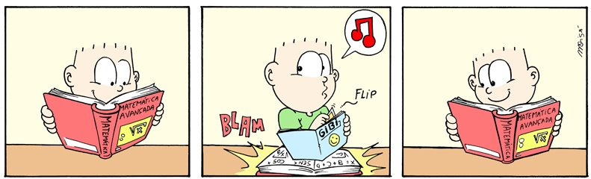
Benefícios das HQs
Um dos mais difundidos meios de comunicação de massa. Sua linguagem é universal e utilizada no mundo todo, com os jovens atuais tendo muita familiaridade com elas;

Slide 4
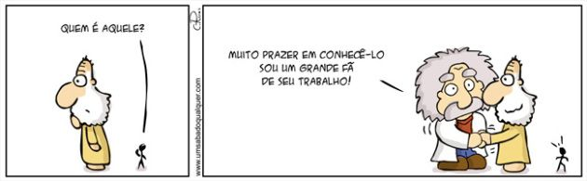
Benefícios das HQs
Pode ser a porta de entrada para reaproximar os alunos com a Física (ou Ciências, de um modo geral);

Slide 5
Benefícios das HQs
É escrito obrigatoriamente de uma forma fácil e acessível (caráter popular), com padrões linguísticos que visam a catarse (queda do estresse por parte do leitor) e uma forte ligação com o cognitivo do indivíduo que se envolve com sua narrativa;

Slide 6
O desafio
As HQs devem instigar os leitores a refletirem sobre o tema abordado, para isso elas devem possuir as seguintes características: linguagem universal, fácil leitura, códigos conhecidos, estrutura dinâmica, catarse e desafio lúdico.

Slide 7
O desafio
Cada quadrinho tem que trazer em si uma densidade muito grande de informações, para que o leitor compreenda a mensagem que o autor tenta passar.
Essas informações todas devem estar presentes na imagem e no texto formando um conjunto harmonioso e não enfadonho.

Slide 8
Limitações no uso das HQs como recurso didático-pedagógico
Um dos problemas levantados no uso das HQs nas escolas como material didático-pedagógico é o despreparo dos professores com relação à maneira de usar este material em sala de aula e a falta de conhecimento sobre este tipo de linguagem.

Slide 9
Limitações no uso das HQs como recurso didático-pedagógico
A utilização das HQs nas escolas não deve ser feita só pelo fato de que é uma linguagem universal de fácil acesso aos estudantes, divertida e estimulante, é importante ficar claro que ela está sendo defendida como mais uma forma diferenciada de se trabalhar em sala de aula como material paradidático.
Notes:
É necessário que os professores queiram trabalhar com este tipo de linguagem e estejam empenhados em se preparar para utilizá-la.

Slide 10
Limitações no uso das HQs como recurso didático-pedagógico
Como todo recurso pedagógico, as histórias em quadrinhos exigem planejamento, ajustamento do material ao conteúdo a ser trabalhado e finalidade em seu uso.
Notes:
É necessário que os professores queiram trabalhar com este tipo de linguagem e estejam empenhados em se preparar para utilizá-la.

Slide 11
Limitações no uso das HQs como recurso didático-pedagógico
Um requisito da H.Q. didática é que deve haver drama, verbo, ação, movimento, um colorido rico em todas as páginas, os personagens devem prender a atenção do leitor, ser entretenimento que eduque, linguagem acessível;
Notes:
É necessário que os professores queiram trabalhar com este tipo de linguagem e estejam empenhados em se preparar para utilizá-la.

Slide 12
Limitações no uso das HQs como recurso didático-pedagógico
Caso haja longos discursos, ilustrações de processos muito detalhadas, descritivas e sem narrativa por duas ou três páginas, ou balões com mais de sete linhas, tal material será cansativo e entediante, afastando e desmotivando o aluno;
Notes:
É necessário que os professores queiram trabalhar com este tipo de linguagem e estejam empenhados em se preparar para utilizá-la.

Slide 13
Limitações no uso das HQs como recurso didático-pedagógico
É necessário captar o interesse e reproduzir um visual ao qual os alunos estão habituados em sua leitura espontânea.
Notes:
É necessário que os professores queiram trabalhar com este tipo de linguagem e estejam empenhados em se preparar para utilizá-la.

Slide 14
Tipos diferentes de HQs
Categoria ilustrativa: cuja principal função é representar de forma gráfica um fenômeno previamente estudado, possuindo primordialmente uma função catártica;
Notes:
É necessário que os professores queiram trabalhar com este tipo de linguagem e estejam empenhados em se preparar para utilizá-la.

Slide 15
Tipos diferentes de HQs
Categoria explicativa: que possui como principal característica a explicação integral de um fenômeno físico, abordando-o na forma de quadrinho;
Notes:
É necessário que os professores queiram trabalhar com este tipo de linguagem e estejam empenhados em se preparar para utilizá-la.

Slide 16
Tipos diferentes de HQs
Categoria Motivadora: a qual tem como objetivo, inserir no enredo da HQ, o próprio fenômeno físico, sem uma explicação prévia do mesmo. Tal fato buscaria motivar o aluno a pesquisar/entender a respeito do tema tratado para compreender a narrativa colocada pela História em Quadrinho;
Notes:
É necessário que os professores queiram trabalhar com este tipo de linguagem e estejam empenhados em se preparar para utilizá-la.

Slide 17
Tipos diferentes de HQs
Categoria Instigadora: que possui como principal característica, a proposição explícita, no decorrer do enredo, de uma situação/ questão que faça o aluno pensar a respeito do assunto tratado.
Notes:
É necessário que os professores queiram trabalhar com este tipo de linguagem e estejam empenhados em se preparar para utilizá-la.

Slide 18
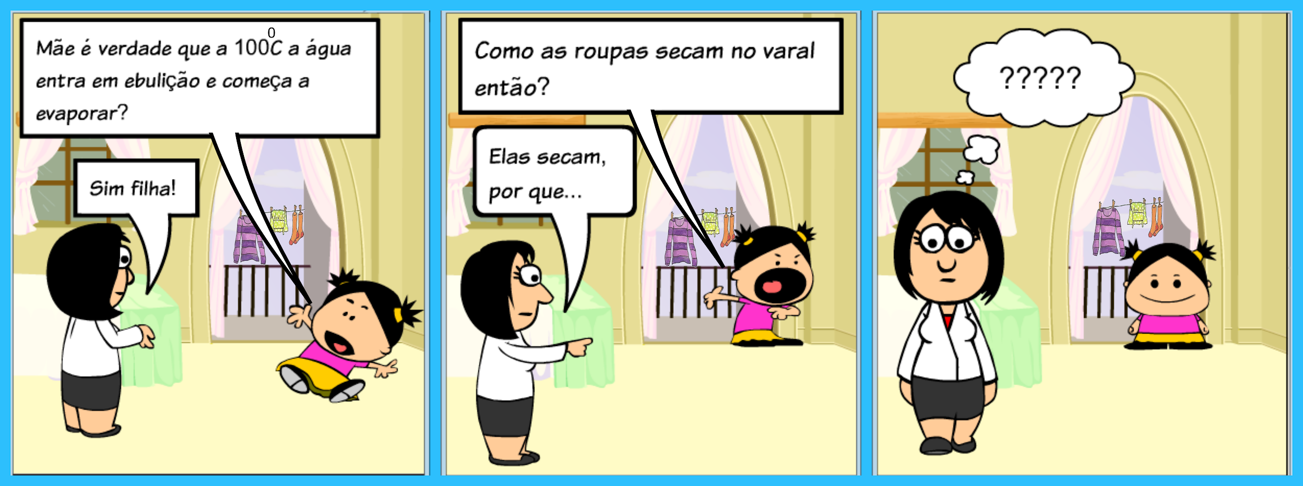
Exemplos de como utilizar as HQs

Slide 19
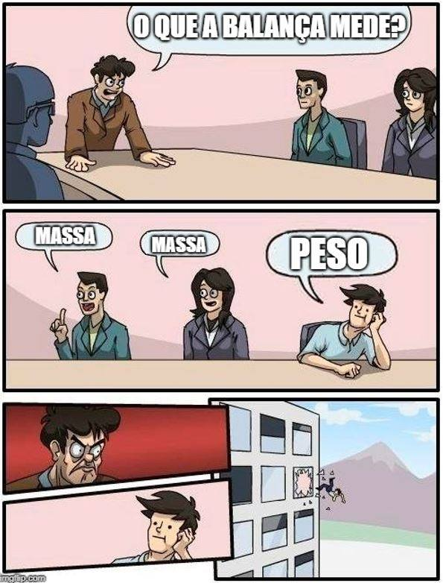
Exemplos de como utilizar as HQs

Slide 20
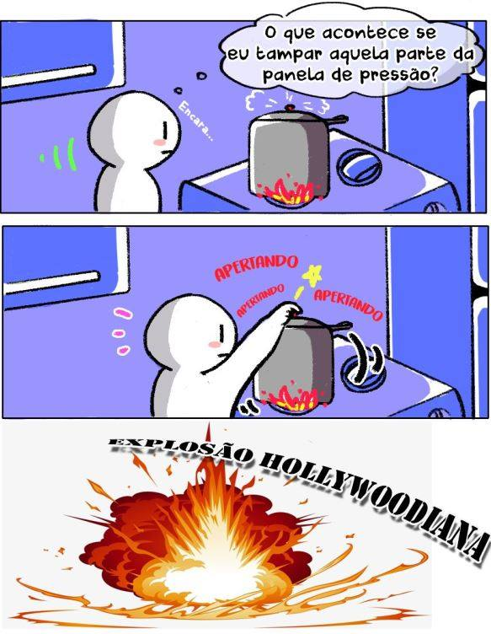
Exemplos de como utilizar as HQs

